Slide 1
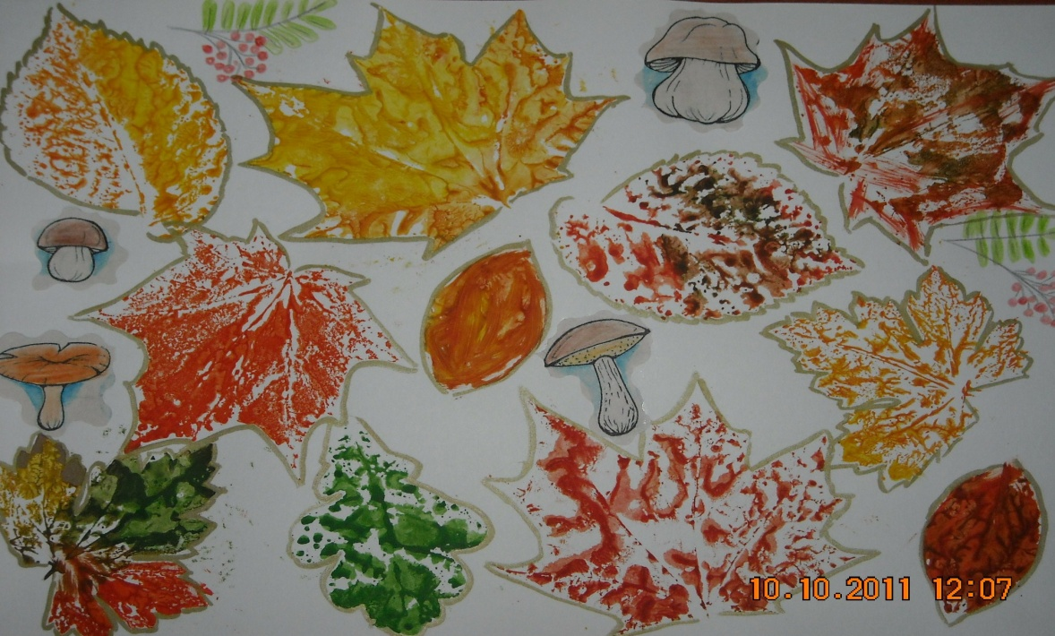
СОВМЕСТНОЕ ТВОРЧЕСВТО РОДИТЕЛЕЙ И ДЕТЕЙ (КОЛЛАЖИ)

Slide 2
